Slide 1
FRUTAS
I.E. CIUDAD CÓRDOBA

Slide 2
CONTENIDO
Mango
Pera
Papaya
Piña
Fresa
Coco
Lulo
Banano

Slide 3
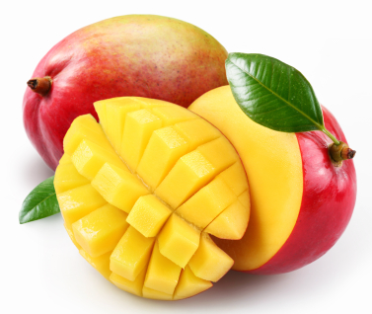
MANGO
El mango es una fruta de la Zona Intertropical de pulpa carnosa y dulce. Sus principales característica, su sabor (más dulce que el de otros frutos como la sandía).

Slide 4
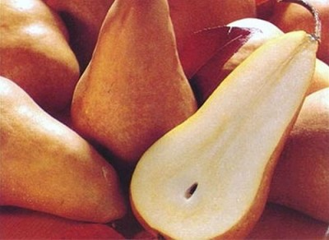
PERA
La pera es el fruto de los perales, varias especies de árboles caducifolio del género Pyrus, aunque normalmente cuando se habla del fruto comestible se trata del peral común (Pyrus communis). Es una fruta jugosa y carnosa y una de las más importantes de las regiones templadas.

Slide 5
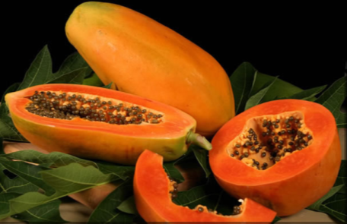
PAPAYA
Carica papaya, es una especie de planta de la familia de las caricáceas. Su fruto se conoce comúnmente como papaya o papayon, mamón, melón papaya, lechosa, melón de árbol o fruta bomba .

Slide 6
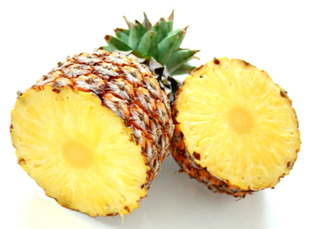
PIÑA
Ananas comosus, la piña o el ananá, es una planta perenne de la familia de las bromeliáceas, nativa de América del Sur. Esta especie de escaso porte con hojas duras y lanceoladas de hasta 1 metro de largo fructifica una vez cada tres años produciendo un único fruto fragante y dulce, muy apreciado en gastronomía, siendo, de todos los procedentes de América Latina, el que más éxito tiene en Europa.

Slide 7
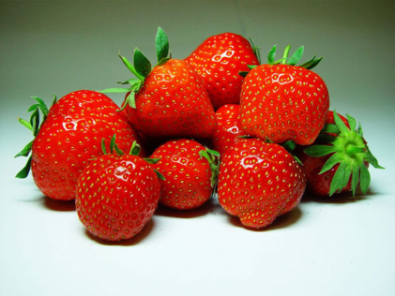
FRESA
Fragaria, llamado comúnmente fresera, es un género con varias especies de plantas rastreras. Su nombre deriva de la fragancia que posee (fraga, en latín). Son cultivadas por su fruto (eterio) comestible llamado fresa.

Slide 8
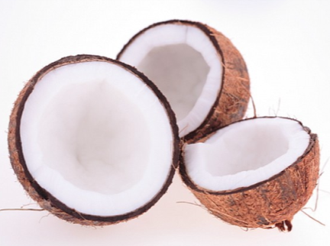
COCO
El coco es un fruto comestible, obtenida del cocotero, la palmera más cultivada a nivel mundial. Tiene una cáscara exterior gruesa y fibrosa (mesocarpio) y otra interior dura, vellosa y marrón (endocarpio) que tiene adherida la pulpa (endospermo), que es blanca y aromática. Mide de 20 a 30 cm y llega a pesar 2,5 kg.

Slide 9
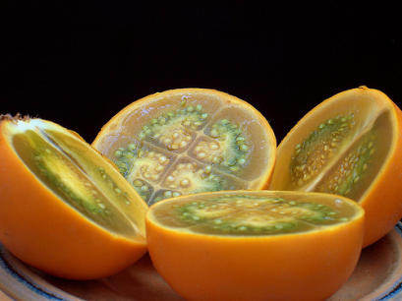
LULO
Lulo, naranjilla, obando, coconilla , nuquí es una planta solanácea que crece en forma espontánea en los Andes, entre los 1.200 y 2.100 msnm encontrándose, especialmente, en condiciones de sotobosque, en sitios frescos y sombreados, cercanos a corrientes de agua, con temperaturas entre 17° y 20° C. Aunque en las ciudades es frecuente encontrarla en los lugares más insólitos, alcantarillas, techos, etc.

Slide 10
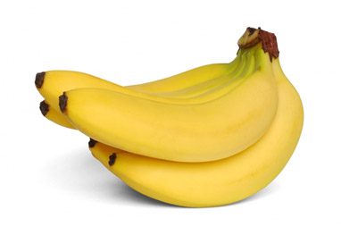
BANANO
Los nombres plátano, banana, banano, cambur, topocho y guineo hacen referencia a un gran número de plantas herbáceas del género Musa, tanto híbridos obtenidos horticulturalmente a partir de las especies silvestres del género Musa acuminata y Musa balbisiana como cultivares genéticamente puros de estas especies.

